Slide 1


ВСЕ О ТЕАТРЕ
воспитатель: Шаповалова А.Х

Slide 2

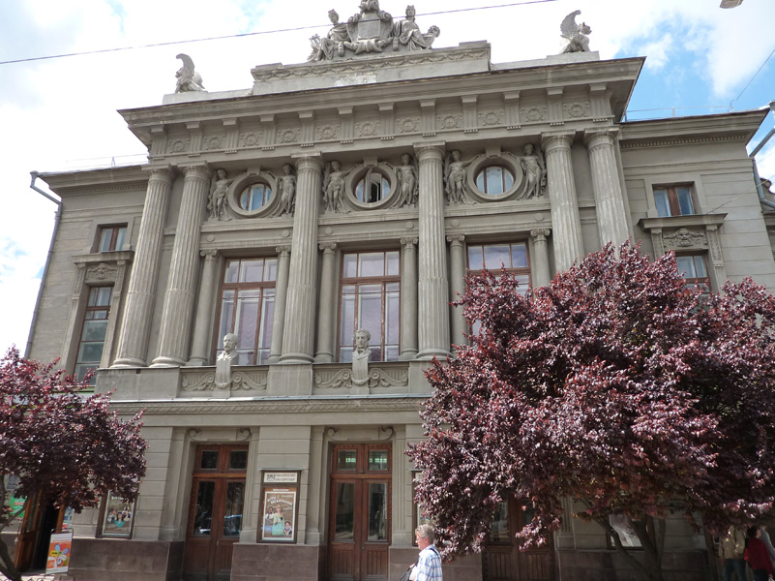
Театр- это мысли свободный полет
Театр- здесь фантазия щедро цветет
В театре сердец расплавляется лед
И чудо рождается здесь
С третьим звонком.
театр

Slide 3

Кричала со стенки
большая афиша
« Сегодня концерт
В половине восьмого»
афиша

Slide 4
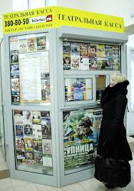
касса
Чтобы в театр попасть
Надо в кассу заглянуть
И билетик купить

Slide 5

Вход и посещенье
Иль театр, иль кино
Ждите представленья
Тут подвоха вовсе нет
Дан вам в дар входной…
билет

Slide 6
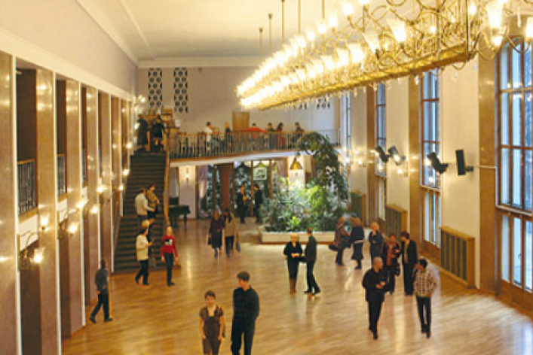
холл
Кругом колонны, зеркала,
большие люстры.

Slide 7
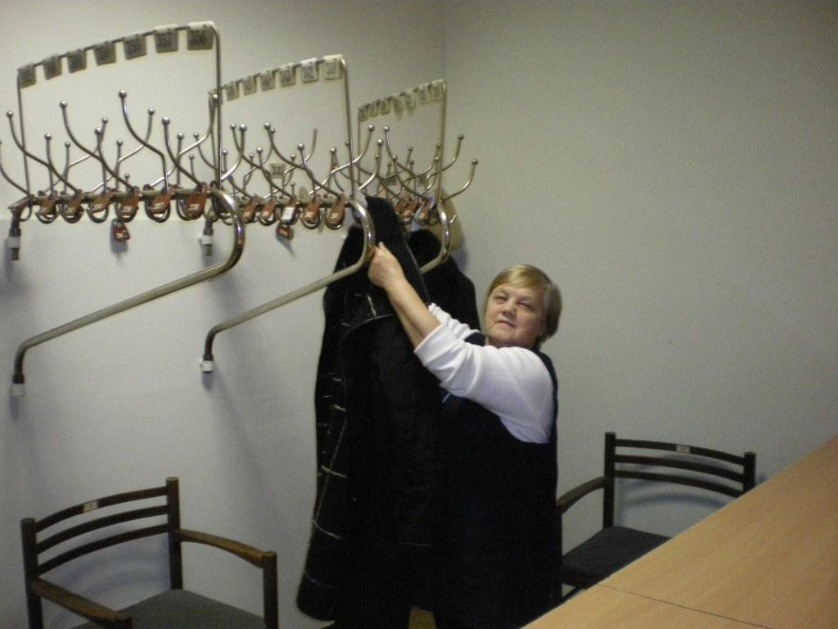
.
Для хранения одежды посетителей
Театралов или кинозрителей
Чтобы было им удобно и не жарко
Гардероб есть. Иль проще
раздевалка.
гардеробщик

Slide 8
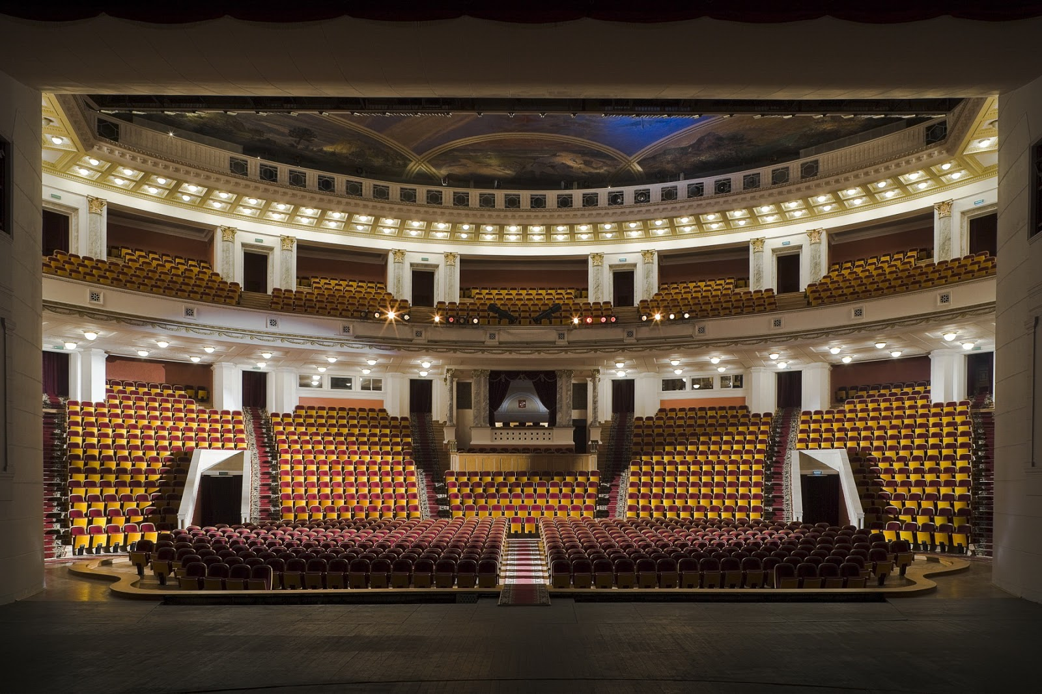
зал
По каждому проходу
Идет волна ребят
Сажают их на стулья
И просят не шуметь

Slide 9
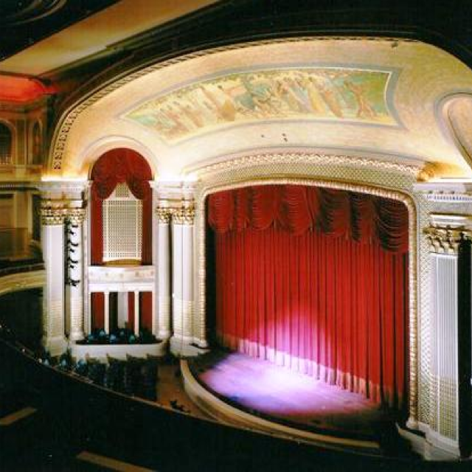
сцена
В кинотеатре- широкий экран
В цирке- манеж иль арена
Ну. А в театре, обычном театре
Площадка особая- сцена

Slide 10
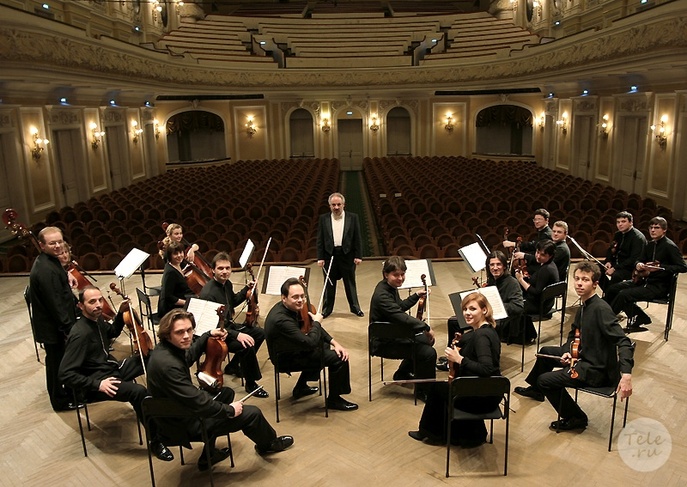
Кто оркестром управляет?
Кто все инструменты знает?
Палочкой волшебной машет
Не поет он и не пляшет,
Но в работе фантазер?!
дирижер

Slide 11
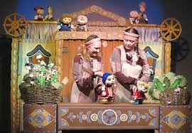
Он по сцене ходит, скачет
То смеется он, то плачет!
Хоть кого изобразит
Мастерством всех поразит
актер

Slide 12
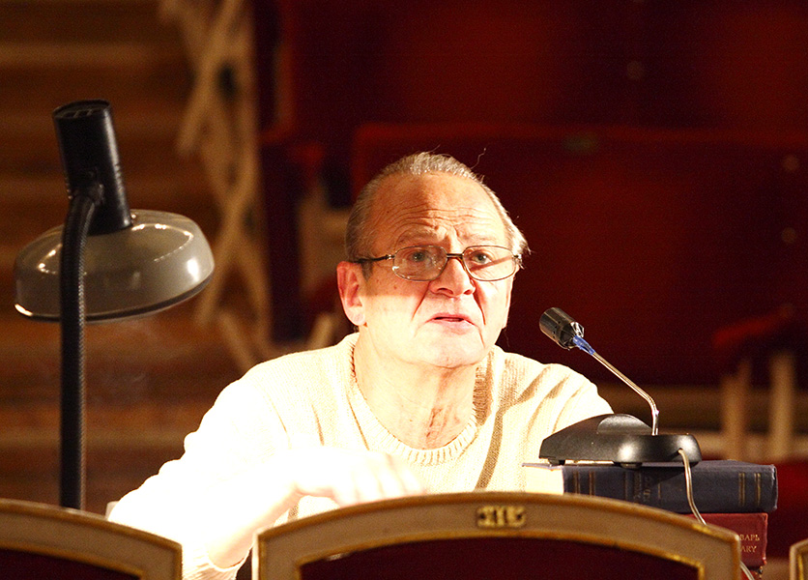
Он спектаклем заправляет
Назубок все сцены знает
Учит он, как роль играть
Как его, друзья назвать
режиссер

Slide 13
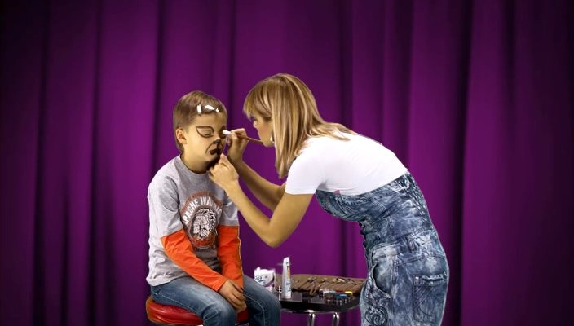
И актрисе, и актеру
(Будь обычный он, иль мим)
Очень внешность изменяет
Макияж и искусный грим
гример

Slide 14
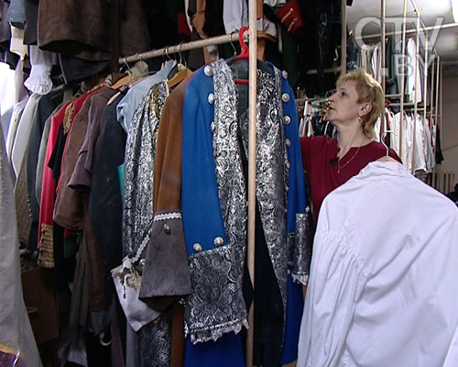
То царем, а то шутом
Нищим или королем
Стать поможет, например
Театральный….
костюмер

Slide 15
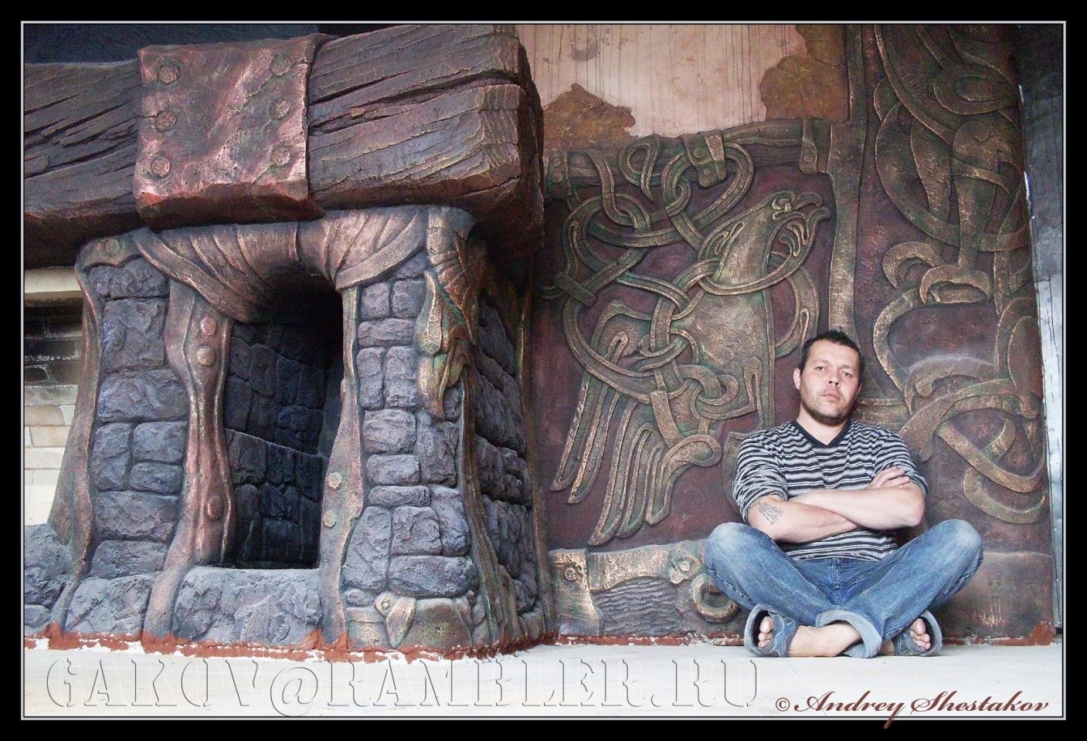
Спектакль на славу удался
И публика довольна вся!
Художнику особые овации
За красочные декорации
декоратор

Slide 16
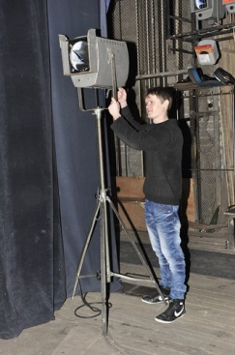
осветитель
Тоску и веселье, закаты, рассветы
Вы светом сумеете всем показать
То тень создавая, то солнечный свет
Для вас ничего невозможного нет

Slide 17
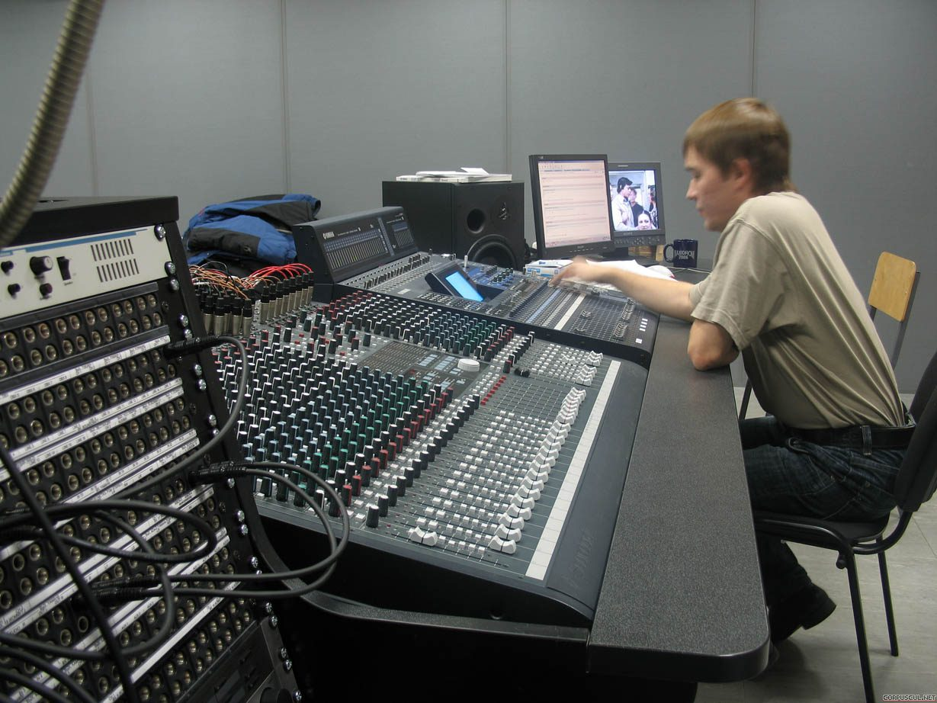
Как птичка поет,
Как собачка лает
и море шумит
Нам воспроизвести
поможет…
звукорежиссер

Slide 18
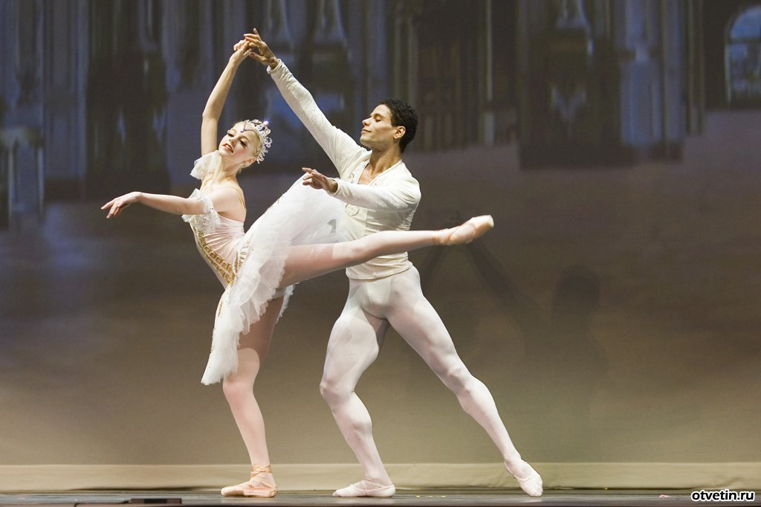
балет
Балерины в пачках белых
На носочках ходят смело
грациозно ввысь взлетают
Словно бабочки порхают.

Slide 19
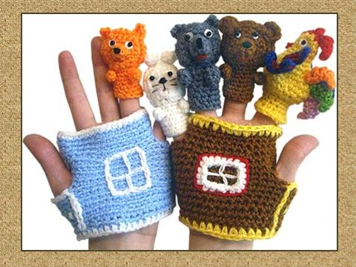
пальчиковый
театр
Располагаем сказку
на ладошке

Slide 20
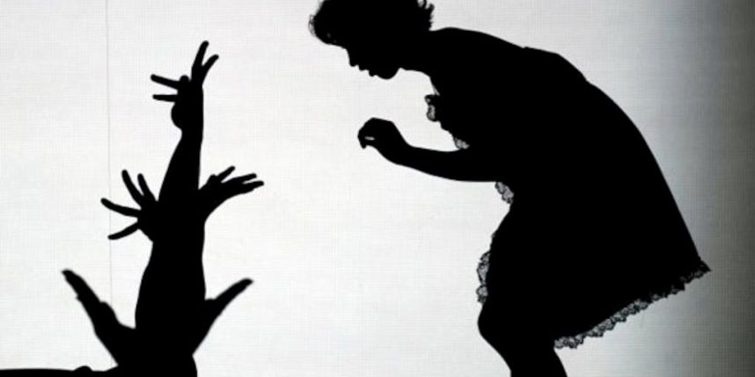
теневой
театр
Мой верный пес
Всегда со мной
Его я сделаю рукой

Slide 21
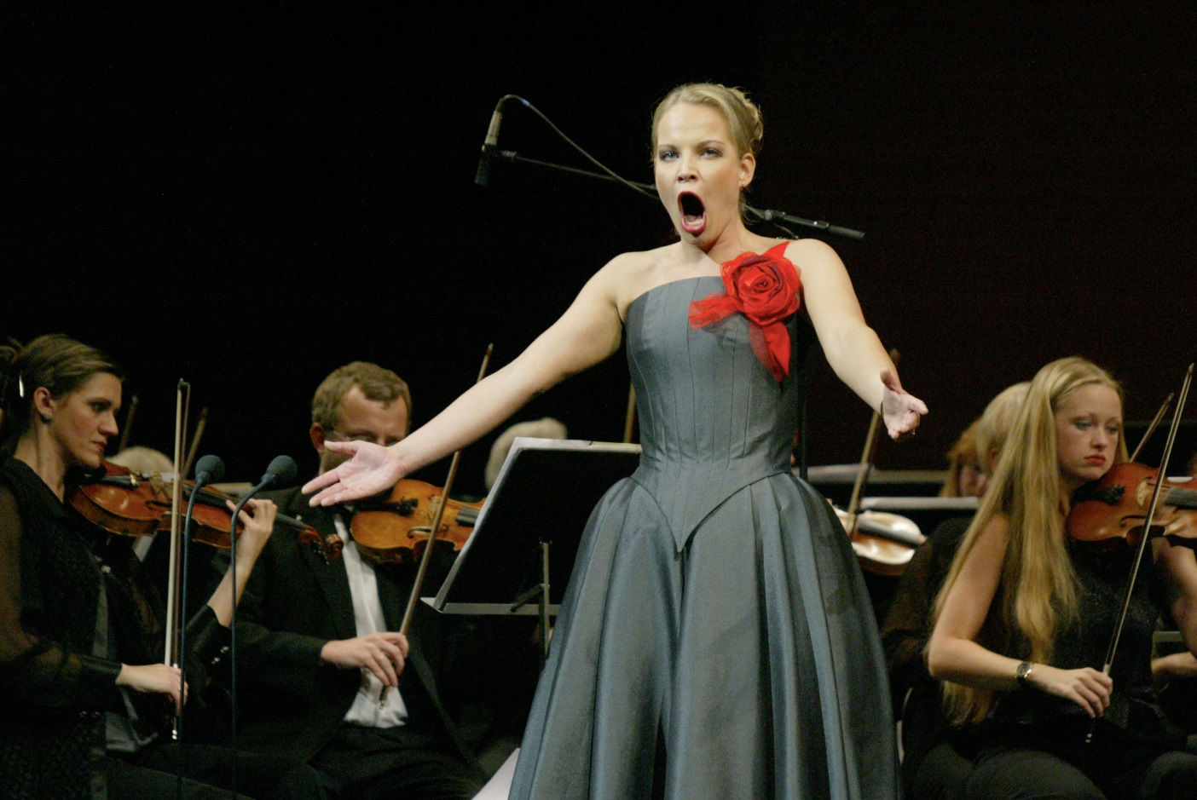
Где не говорят, а поют?
опера

Slide 22
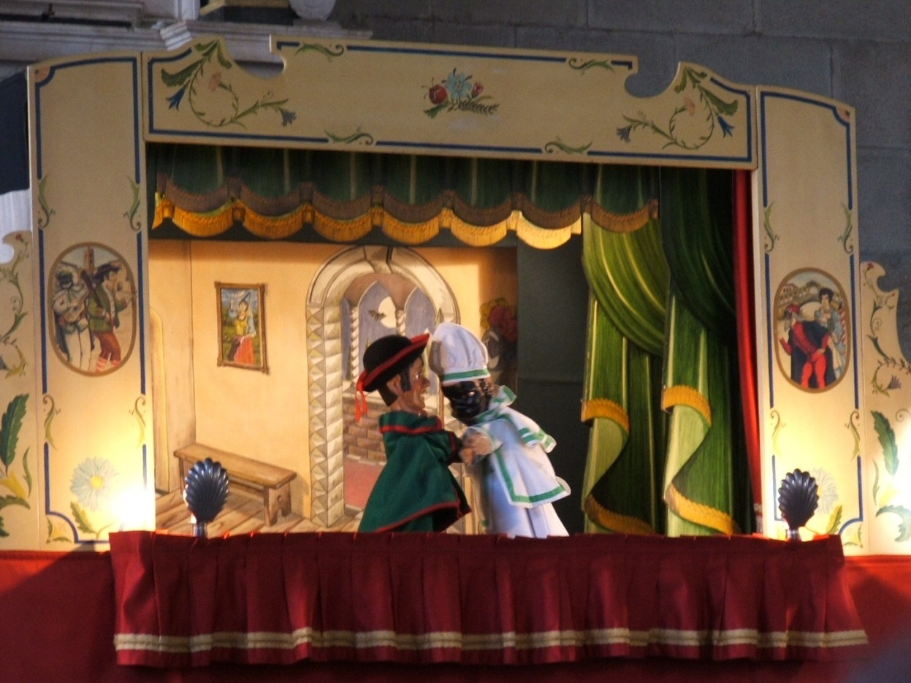
Превращается рука
И в котенка и в щенка
Чтоб рука артисткой стала
Нужно очень-очень мало
Специальные перчатки,
Ум, талант- и все в порядке
кукольный
театр

Slide 23
ПРАВИЛА ПОВЕДЕНИЯ В ТЕАТРЕ
В театр приходи вовремя. К встрече с тобой
готовились актеры и музыканты, рабочие сцены
У зеркала в гардеробе можно только поправить прическу. Причесываться, подкрашиваться и завязывать галстук можно лишь в туалете.
В гардеробе подай свое пальто гардеробщику перекинув его через барьер.
Проходя к своему месту, иди вдоль рядов
кресел лицом к сидящим зрителям. Если ты пришёл с девочкой, пропусти её вперёд.
Если ты уже занял своё место в зрительном зале, а мимо тебя проходят зрители на свое места, обязательно встань и дай им дорогу.

Slide 24
Садись на то место, которое указано в твоем билете.
Сидя в кресле, не клади руки на оба подлокотника.
Во время спектакля не разговаривай, не шурши конфетными обертками.
В антракте не мчись в буфет, расталкивая
окружающих.
Не вставай со своего места, пока не закончится спектакль ,- не мешай другим зрителям.
Не торопись в гардероб за верхней одеждой,
как будто тебе не понравился спектакль. Все успевают одеваться за 10-15минут.

Slide 25
